Slide 1
100% ТЫ
Глобальный проект, посвященный тебе на все 100%

Slide 2
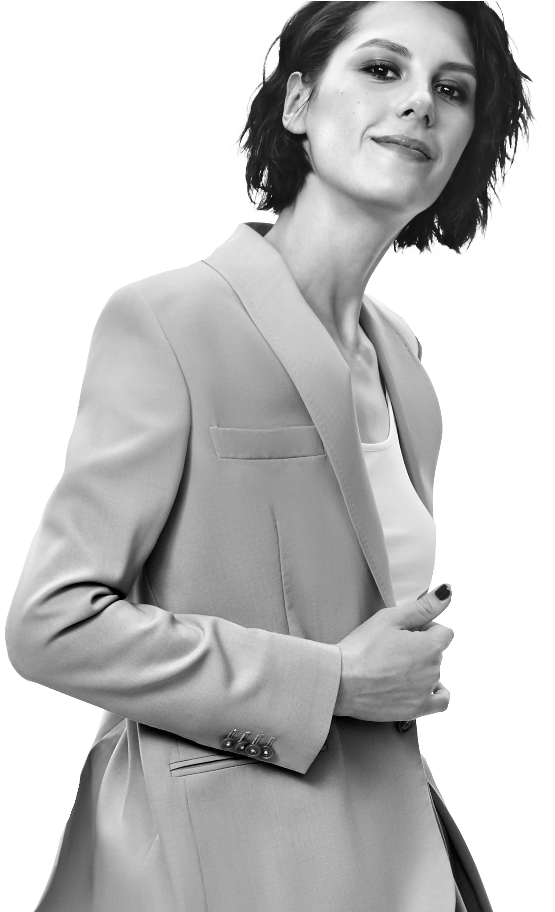
ВРЕМЯ ДЛЯ СЕБЯ?!
Мы привыкли думать, что делать что-то для себя, – эгоистично. Когда мы следуем за своими желаниями и мечтами, то часто испытываем чувство стыда. Но ведь только тот, кто живет наполненно, может быть счастливым и делать счастливыми других.
Notes:
Мы с детства привыкли думать, что делать что-то для себя, пусть даже мелочи, такие как незапланированная покупка платья или крема, поход в кино с подружкой или чтение любимой книги в выходной, когда семья дома, – как-то… неправильно и даже эгоистично.

Slide 3

СКОЛЬКО ТЕБЯ
В ТВОЕЙ ЖИЗНИ?
Notes:
Но если подумать, то что же может быть важнее, чем время для себя? Ведь именно в эти моменты мы можем задуматься о своих целях и мечтах. Правильно ли мы действуем для их достижения? Все ли в нашей жизни так, как мы хотели?

Slide 4

ПРОЕКТ 100% ТЫ – ЭТО ВРЕМЯ ДЛЯ ТЕБЯ!
Notes:
Проект «100% ТЫ» именно об этом: о тебе, твоих мечтах и желаниях, возможностях и надеждах. Уверены, что вы согласитесь – только счастливый и реализовавшийся человек способен сделать счастливыми своих близких.

Slide 5

6 ШАГОВ К 100% ТЕБЯ
ПРОЙДИ ТЕСТ и узнай, сколько тебя в твоей жизни!
НАЧНИ ПЛАНИРОВАТЬ и успевай все, что тебе необходимо, чтобы стать собой на 100% с помощью умного планнера.
УЧАСТВУЙ В КОНКУРСЕ и получи возможность стать обладателем роскошного набора продукции SWEDISH SPA.
ПРИХОДИ на бьюти-девичник Орифлэйм. Посвяти день себе — и пусть весь мир подождет!
ПРИСОЕДИНЯЙСЯ к флешмобу! Осуществляй свои желания и делись фотографиями моментов счастья в соцсетях с #имненестыдноkg.
ПОПРОБУЙ осенние новинки Орифлэйм. Шведское качество, натуральные ингредиенты, доступность и экологичность — для 100% тебя.
Notes:
6 шагов нашего проекта помогут тебе приблизиться к 100% тебя.

Slide 6
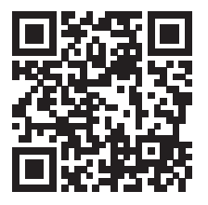
ПРОЙДИ ТЕСТ!
Ответь на 15 вопросов о твоем образе жизни, характере и предпочтениях и узнай, каким сферам жизни тебе стоит уделить больше внимания.
Мы дадим тебе все необходимую информацию и вдохновение, чтобы ты смогла реализоваться на 100%. Ты поставишь свои цели и выберешь подходящие именно тебе тактики и инструменты!
Notes:
Вот что необходимо выяснить в первую очередь. На нашем сайте kg.lifestyle.expert пройди тест и узнай, на сколько ты реализован. Получив результат, у тебя будет возможность пересмотреть свое время и запланировать новые цели вместе с нашими посланниками красоты.

Slide 7
НАЧНИ ПЛАНИРОВАТЬ
Теперь начни реализовывать свой потенциал с помощью нашего умного планнера. Это модный и удобный инструмент для бизнеса и жизни. Тебя ждут 5 этапов, и на каждом из них тебя будут поддерживать
и вдохновлять наши герои.
Раскрой подлинную красоту, исполняй желания и достигай своих целей!
Notes:
Затем получишь доступ к электронной версии уникального планнера – модного и эффективного инструмента для тайм-менеджмента, составленного при участии Ирины Горбачевой и других героев нашей кампании! Заполняй все главы и достигай своих целей.

Slide 8

НАЧНИ ПЛАНИРОВАТЬ
ВЭЛНЭС – с блогером Валерией Чекалиной @ler_chek ты наладишь питание и получишь мотивацию для занятий спортом.
ВНЕШНЯЯ И ВНУТРЕННЯЯ КРАСОТА – с актрисой и блогером Ириной Горбачевой ты правильно составишь уход за кожей, подберешь свой стиль и будешь выглядеть отлично.
БАЛАНС И МЫШЛЕНИЕ – с Главным редактором Psychologies.ru Диной Бабаевой ты научишься расслабляться и наслаждаться каждым моментом жизни.
ПОСТАНОВКА ЦЕЛЕЙ – с Лидерами Орифлэйм Сергеем и Галиной Гаглоевыми ты поймешь, как выполнять все задуманное.
ТАЙМ-МЕНЕДЖМЕНТ – с Лидерами Орифлэйм Альбиной и Иреком Хафизовыми ты научишься эффективно распоряжаться временем.
Notes:
Помимо Ирины Горбачевой, главной фигуры проекта, реализовывать свой потенциал вместе с тобой будут наши успешные Лидеры, которым есть, чем поделиться! Они помогут тебе совершенствоваться во всем, что касается твоей жизни: планах, заботе о себе, своей красоте и здоровом образе жизни. Причем помощь будет конкретной и персонализированной!

Slide 9
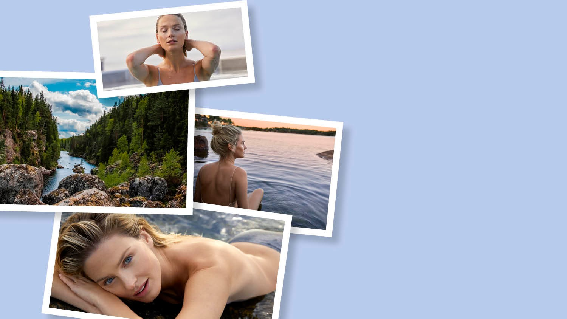
УЧАСТВУЙ В КОНКУРСЕ
1. Заполнив планнер, начни достигать
своих целей.
2. Поделись своими потрясающими достижениями и историями успеха в Instagram.
3. Поставь #живунавсестоKG. Получи возможность выиграть суперприз - роскошный набор продукции SWEDISH SPA!
Notes:
Заполни все главы планнера, поделись достижениями в инстаграме с хештегом #живунавсестоkg и получи возможность выиграть суперприз - роскошный набор продукции SWEDISH SPA! Ты насладишься временем для себя на все 100%.

Slide 10

ПРИХОДИ НА БЬЮТИ-ДЕВИЧНИК!
Проведи день, посвященный красоте, в отличной компании
Наведи красоту, примерь наряды, расслабься и повеселись
Создавай креативный макияж и прически
Делай селфи и фотографии
Побалуй себя и повеселись от души! Мы ведь все это любим!
Notes:
Что может быть лучше, чем день, посвященный красоте, в компании подружек?! Приходи на бьюти-вечеринку или устрой ее сама!
Такие мероприятия – еще и отличный инфоповод, чтобы представить Орифлэйм как компанию, которая думает о людях и предлагает огромный спектр возможностей: от интересного общения в сообществах и выгодных покупок до дохода в том размере и на тех условиях, которые подходят именно тебе.

Slide 11

ПРИСОЕДИНЯЙСЯ К ФЛЕШМОБУ
#ИМНЕНЕСТЫДНОKG
Расскажи всем, как ты заботишься о себе. Маленькие удовольствия и время для себя – это не то, чего следует стыдиться. Может, тебе хочется купить десятую по счету губную помаду или провести немного времени вдали от семьи? Попробуй!
Расскажи, что ты сделала для себя, поделись моментом радости в Инстаграме и поставь хештег #имненестыдноkg! Лучшие истории будут опубликованы на нашей странице.
Будь собой на 100% и вдохновляй других своим примером!
Notes:
Выкладывай в соцсети свои фотографии с главным хештегом осени #имненестыдноkg, рассказав о времени, посвященном себе. Например, вместо похода за продуктами в субботу с утра, ты отправилась на маникюр или устроила дома спа-про-цедуру, а может быть, уделила 20 минут медитации вместо бытового и не слишком любимого дела.

Slide 12

ПОПРОБУЙ ОСЕННИЕ НОВИНКИ ДЛЯ 100% ТВОЕЙ КРАСОТЫ
The ONE Wonderlash 5-in-1 XXL, Очищающий гель-тоник Novage, GG Masterpiece, Eclat Mon Parfum,
The ONE Colour Stylist Ultimate Lipstick!
У нас есть все, что тебе нужно для того, чтобы хорошо выглядеть. Окружи себя любовью и красотой!
Notes:
У нас есть все, что тебе нужно для того, чтобы хорошо выглядеть. Окружи себя любовью и красотой!

Slide 13
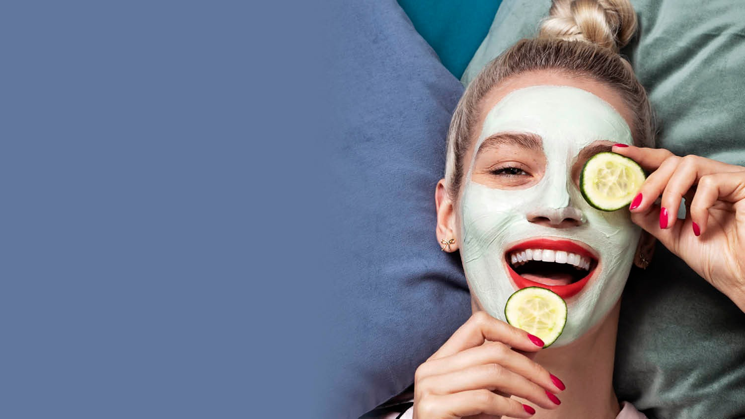
КАК МЫ ДОБЬЕМСЯ 100%
ИНТЕРЕСА К КОМПАНИИ?

Slide 14
VIDEO

Slide 15
КРУТОЙ РЕКЛАМНЫЙ РОЛИК
Мы привлечем внимание и расскажем о кампании с помощью этой вдохновляющей рекламы с участием Ирины Горбачевой. Эта яркая и неординарная актриса – мастер перевоплощения, она сыграла много разных ролей и участвует в разных проектах, так что и сама не понаслышке знает, что такое многозадачность.
Насладиться полной версией ролика ты можешь в социальных сетях и на сайте!
Notes:
У нас есть крутой ролик с Ириной Горбачевой, который можно будет увидеть в Интернете.
Воспользуйся моментом и используй этот информационный повод для приглашения на мероприятия!

Slide 16

И… СЮРПРИЗ!
Мы приготовили еще одно видео с участием полюбившейся всем Дарьи Милько (Milky). Она представит нашу суперновинку – Очищающий гель-тоник NovAge. Это средство перевернет твои
представления о первом шаге комплексного ухода за кожей.
Смотри в интернете с 17 сентября!
Notes:
И еще один ролик, посвященный нашей новинке!
Ежедневный уход – это слишком долго?
С новым гелем-тоником для умывания NovAge уход за кожей стал проще и приятнее!
Умный-подход: очищение и тонизирование два в одном подготовят кожу к следующим шагам комплексного ухода.
Клинически доказано: комплексный уход за кожей NovAge в семь раз эффективнее, чем использование отдельных продуктов.
Для ста процентов твоей красоты.

Slide 17
VIDEO

Slide 18

КНИГА КРАСОТЫ
Там ты найдешь список главных дел осени
Узнаешь, как найти время для себя
Увидишь вдохновляющие снимки Бьюти- девичника с участием Дарьи Milky
Найдешь рецепты 5 вкусных и полезных обедов
Прочитаешь, как восстановить кожу после лета
И впервые! У тебя будет шанс получить наш новый суперпродукт на 2 месяца раньше, чем другие!
…и еще тебя ждет много других интереснейших материалов!
Notes:
Как разобраться во всех тонкостях проекта и ничего не забыть? Мы позаботились об этом! В Книге Красоты с 27.08.2018 по 17.11.2018 ты прочтешь все о проекте 100% ТЫ. Там тебя ждет масса интереснейших материалов и даже возможность получить суперновинку раньше всех!

Slide 19

НОВЫЙ САЙТ
Еще больше вдохновения и развлечений на сайте kg.lifestyle.expert. Там ты найдешь мастер-классы, новости, тесты и многое другое Все что тебе нужно – на одной платформе!
Notes:
На нашем сайте ты можешь найти ВСЮ нужную информацию.

Slide 20

ЧЕМ КАМПАНИЯ ПРИВЛЕКАТЕЛЬНА ДЛЯ ЛИДЕРОВ?

Slide 21
ПОЧЕМУ СТОИТ НАЧАТЬ ПОЛЬЗОВАТЬСЯ ДАННЫМ ИНСТРУМЕНТОМ?
Задача программы:
Привлечь новую аудиторию, показав новые стороны бренда Орифлэйм Разговор с людьми на актуальные, интересные и личностные темы Увеличить рекрутирование
Увеличить активность тех, кто уже зарекрутирован
Что повышает активность человека? Постоянное присутствие в зоне внимания людей.
Мы точно будем в центре внимания всего интернета, если будем размещать интересный контент.

Slide 22
ПРЕИМУЩЕСТВА КАМПАНИИ ДЛЯ ЛИДЕРОВ
Дополнительная коммуникация бренда Орифлэйм для внешней и внутренней аудитории
Именно эта коммуникация показывает людям, что Орифлэйм – это не только продукты и не только бизнес-возможности
Идеи развития сообществ и идеи квартальных коммуникационных компаний – идеально накладываются друг на друга
Бизнес-инструмент для развития сообщества под ключ:
1. Квартальные коммуникационные кампании предлагают конкретные шаги для Лидеров по развитию сообщества. 2. Ресурс для онлайн продвижения. 3. Условия. 4. Правила.
5. Баннеры. 6. Ролики. 7. Сценарии. 8. Презентации.

Slide 23
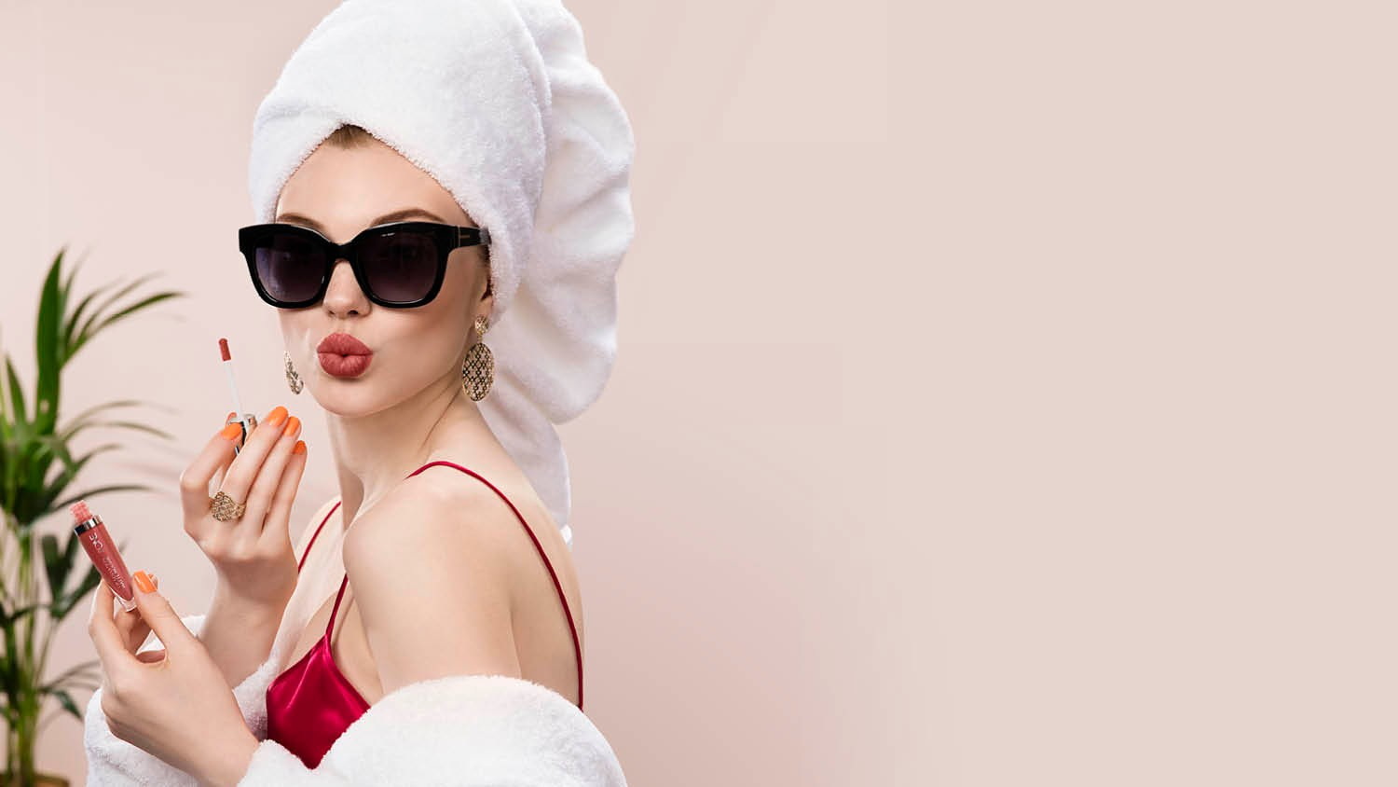
КАК ЛИДЕР МОЖЕТ ДОСТИЧЬ 100%?

Slide 24
ОНЛАЙН-АКТИВНОСТЬ:
Участвуй во флешмобе #имненестыдноkg
Каждую неделю вовлекай подписчиков, предлагая интересные темы (мы предложим примеры)
Проводи презентации
ПРИМЕР ПОСТА: Спешка, стресс, дела, работа, семья и обычные каждодневные заботы… В круговороте жизни легко забыть о себе, своих желаниях и потребностях. Именно поэтому важно находить время, чтобы по-настоящему расслабиться, замедлиться и сделать подарить себе приятные ощущения. Можно посвятить время уходу за лицом, сделать маникюр или сходить на укладку. Просто так, без особого повода! Я стала устраивать себе такие маленькие радости #имненестыдноkg. А иногда по субботам я вместо того, чтобы проводить генеральную уборку, нахожу время помечтать, постоять перед окном с чашечкой утреннего кофе, читаю книгу и пишу новый вдохновляющий пост. Предупреждаю домашних, чтобы не беспокоили, освобождаю голову от лишних мыслей и переживаний и погружаюсь
в свой мир, прислушиваюсь к себе, пересматриваю планы и даже взгляды на жизнь. Чудесное время! Кстати, после таких приятных пауз ко мне приходят потрясающие бизнес-идеи! Всем желаю таких прекрасных выходных!!!
Notes:
Онлайн-активность – это способ привлечь новых подписчиков и вовлечь в разговор тех, кто уже с тобой. Вдохновляйся постами в аккаунте Орифлэйм и делай свои.

Slide 25

ОФЛАЙН-АКТИВНОСТЬ БЬЮТИ-ДЕВИЧНИК 100% ТЫ
Еженедельное мероприятие (так часто, как тебе хочется)
Только для женщин
По всем направлениям: красота, здоровье, бизнес
Фотосессия – часть, которую все любят
Notes:
Что же это за мероприятия? В моду стремительно возвращается формат вечеринок, который мы давно и успешно практикуем. В рамках кампании «100% ТЫ», предлагаем варианты бьюти-вечеринок на разные темы, как прекрасный повод собрать подруг и повеселиться, забыв о заботах.

Slide 26
КАК ОРГАНИЗОВАТЬ БЬЮТИ-ДЕВИЧНИК 100% ТЫ?
Приветствие. Легкие закуски и Вэлнэс-коктейли Мастер-класс по Вэлнэсу
Сессия по уходу за кожей Мастер-класс по макияжу
Мастер-класс по укладке (по желанию) Маникюр (по желанию)
Переодевание Фотосессия
Notes:
Итак, как организовать бьюти-девичник. Предлагаем тебе план.

Slide 27

ОФЛАЙН-АКТИВНОСТЬ БЬЮТИ-ДЕВИЧНИК
100% ТЫ
Приветствие. Легкие закуски и Вэлнэс- коктейли
Хозяйка/ведущая девичника всех приветствует и коротко рассказывает от кампании «100% ты», тесте, планнере и конкурсе. Предлагает всем сделать пост с #имненестыдноkg.
Мастер-класс по Вэлнэсу
Легкая пятиминутная разминка, чтобы подготовиться к фотосессии.

Slide 28
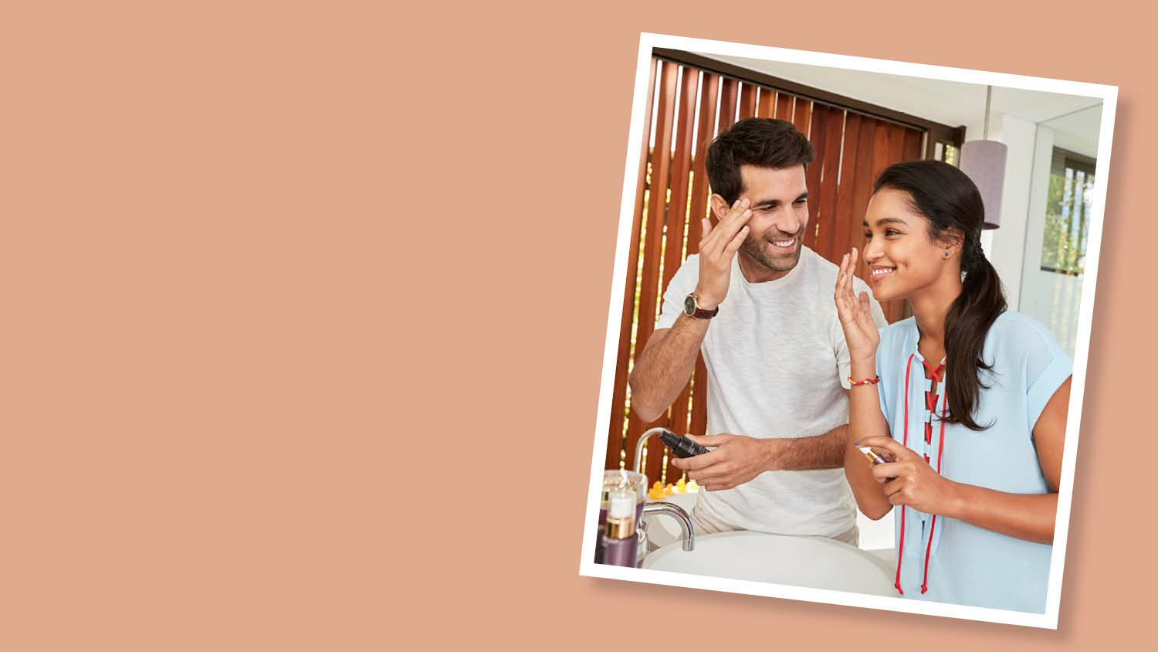
КАК ОРГАНИЗОВАТЬ БЬЮТИ-ДЕВИЧНИК 100% ТЫ?
Сессия по уходу за кожей
Как подготовить кожу к фотосессии: 25-минутная сессия п уходу за кожей с использованием нового Очищающего гель-тоника и маски NovAge.
Мастер-класс по макияжу
40-минутный мастер-класс по созданию совершенного макияжа для фотосессии, который будет держаться до самого конца.

Slide 29

КАК ОРГАНИЗОВАТЬ БЬЮТИ-ДЕВИЧНИК 100% ТЫ?
Мастер-класс по укладке
(по желанию)
15-минутный мастер-класс по созданию быстрой укладки без специальных приборов (большой объем или косички)

Slide 30

КАК ОРГАНИЗОВАТЬ БЬЮТИ-ДЕВИЧНИК 100% ТЫ?
Маникюр (по желанию)
Короткие мастер-классы по созданию популярного дизайна ногтей омбре.

Slide 31

КАК ОРГАНИЗОВАТЬ БЬЮТИ-ДЕВИЧНИК 100% ТЫ?
Мастер-класс по укладке
(по желанию)
15-минутный мастер-класс по созданию быстрой укладки без специальных приборов (большой объем или косички)

Slide 32
КАРТА МЕРОПРИЯТИЙ
РЕГИСТРИРУЙ СВОИ МЕРОПРИЯТИЯ НА САЙТЕ И ПРИВЛЕКАЙ НОВЫХ УЧАСТНИКОВ
ЗАГРУЖАЙ ФОТОГРАФИИ ПОСЛЕ КАЖДОГО МЕРОПРИЯТИЯ И ДЕЛИСЬ СВОИМ ОПЫТОМ
Notes:
Как всегда, у нас есть карта мероприятий. Можно зарегистрировать там свое, выложить фотографии, привлечь людей.

Slide 33
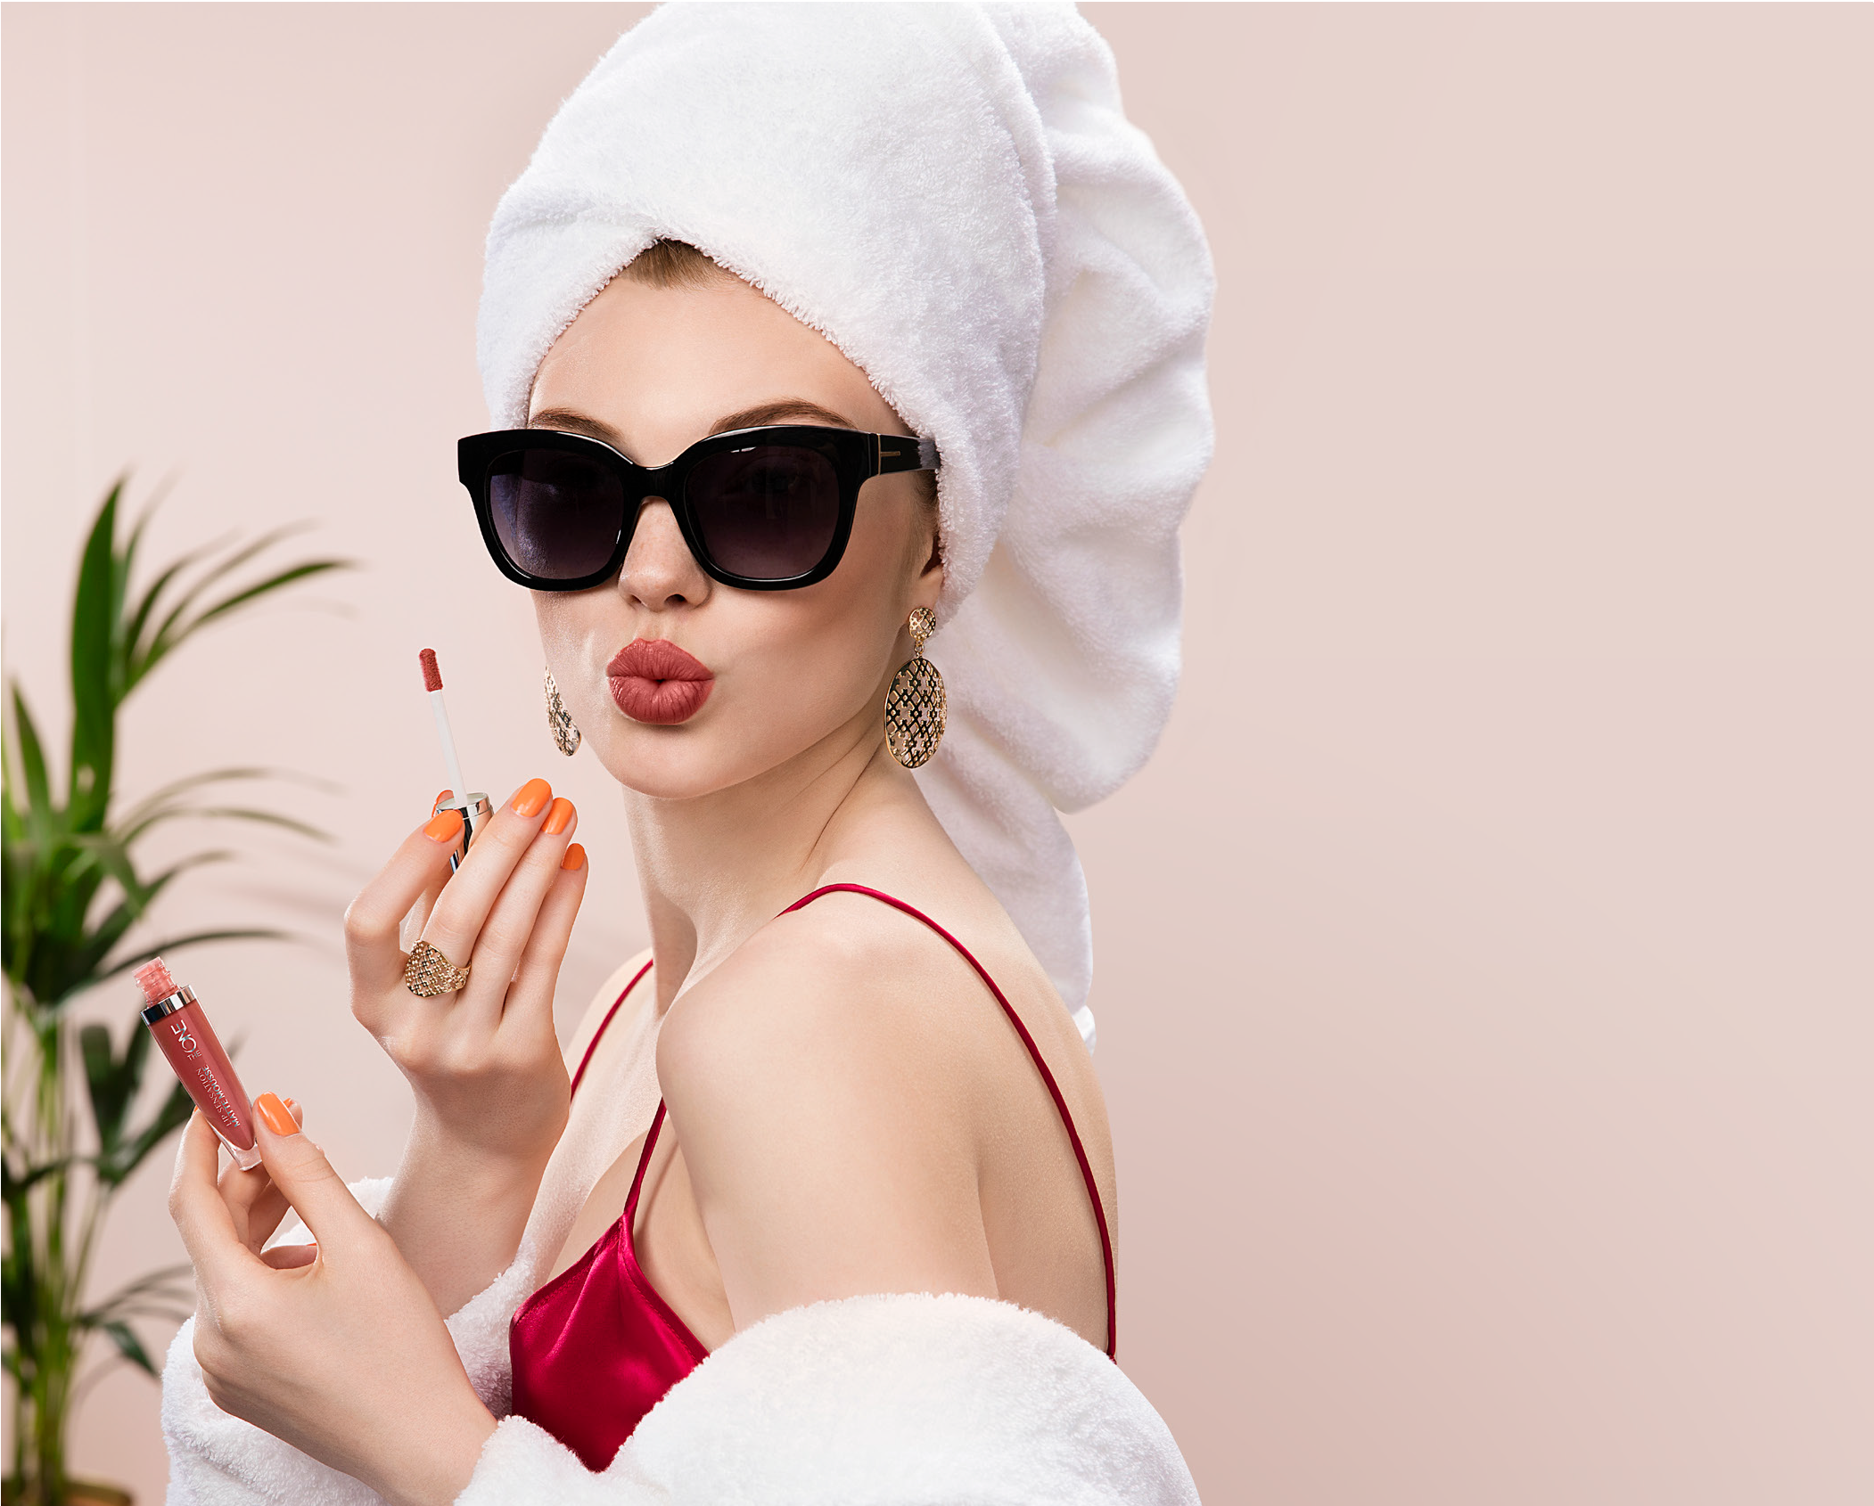
УЧАСТВУЙ
В ПРОЕКТЕ, И ТЫ СТАНЕШЬ СОБОЙ НА ВСЕ 100%!

